Slide 1
Inledning
Hej lärare!
Du behöver antagligen klicka i två rutor för att få presentationen att fungera.
De visas (en i taget) här ovanför och ser ut så här:
För att visa presentationen i helskärm, slå på den som bildspel.
Det gör du genom att klicka på knappen som ser ut så här till höger nere i listen.

Slide 2
Likarätt
Dina rättigheter
Att få vara dem man är
Skolan
Elever
Hur går vi vidare?

Slide 3
Lumas skola
Film: Lumas skola (extern länk, öppnas i webbläsare)
Textalternativ: Lumas skola
Hej, jag heter Luma. Det här är min skola. Jag trivs rätt bra i skolan och har massa vänner. Betygen är helt okej.
Jag vet inte hur andra har det på skolan. Jag tror att det är okej för de flesta, men jag känner ju inte alla. Det är rätt hård stämning bland eleverna och ibland ser jag elever som är taskiga … men jag tror det mesta är på skoj och jag brukar gå därifrån och vill inte lägga mig i.
Lärarna lägger sig inte heller i, de kanske inte hinner, de har alltid så bråttom.
Det där är Aron. Han går ofta ensam. Han gillar nog att vara för sig själv.
Där går Aila. Hon kommer nästan alltid sent till skolan och ser ofta trött ut. Lärarna suckar bara när hon kommer in efter att lektionen har startat.
Han där heter Sam. Han är rätt ny på skolan. Ibland ser han så ledsen ut. Jag skulle vilja prata med honom, men det vågar jag inte.
Oj, nu börjar min mattelektion.
Notes:
[Spela filmen för klassen.]

Slide 4
Dina rättigheter

Slide 5
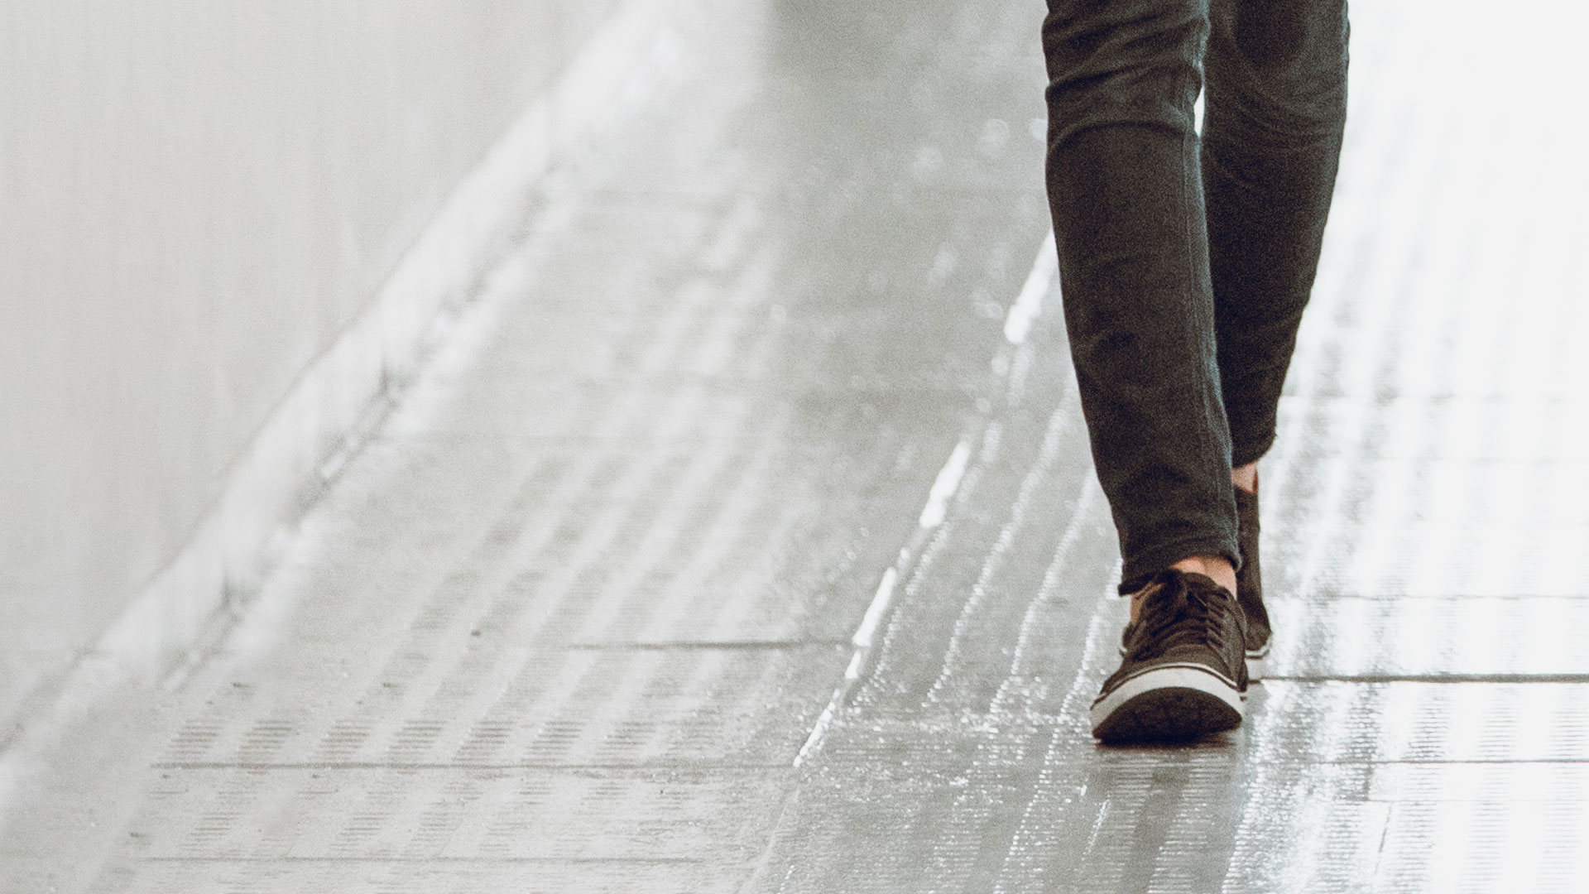
Känner du igen dig?
Det här var Luma och lite om hennes skola. Kanske ser det helt annorlunda ut hos er.
I det här materialet kommer du att få veta mer om barns och ungas rättigheter och hur du kan vara med och påverka för att skolan ska bli en tryggare plats.
Du har nog hört om dem förut, men här är några av rättigheterna för barn och unga upp till 18 år.
Notes:
[Läs högt för klassen. Gå vidare till nästa sida för att se exempel på barns rättigheter.]

Slide 6
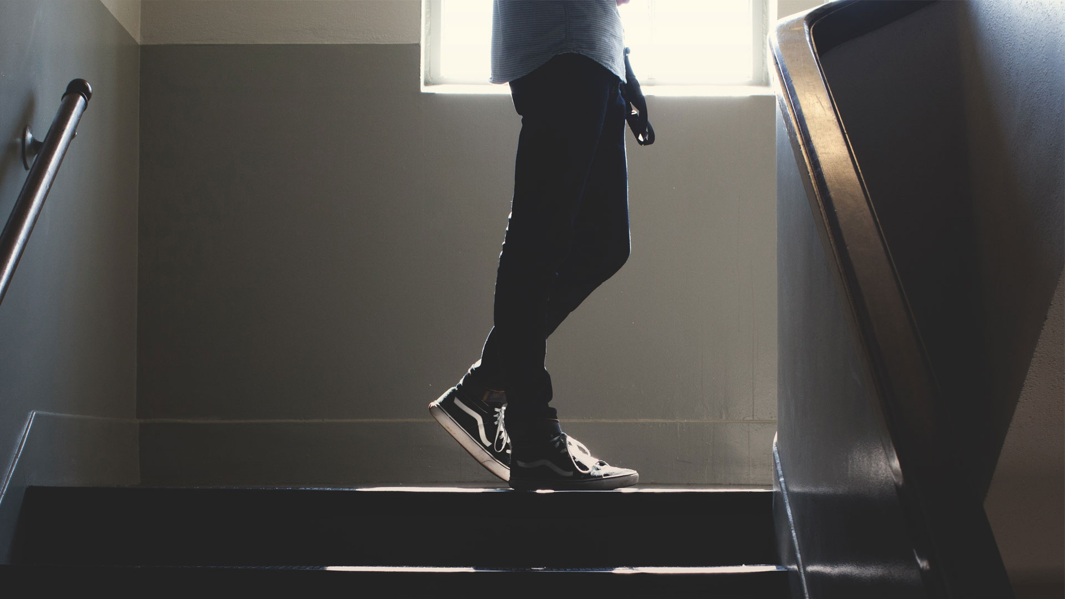
Dina rättigheter
Du har rätt att bli behandlad på ett bra sätt både verbalt, fysiskt och psykiskt.
Du har rätt till ett privatliv.
Du har rätt att lära dig om dina rättigheter och hur du respekterar andra barn och vuxna.
Du har rätt att känna dig trygg och må bra.
Du har rätt till fritid och vila.
När vuxna bestämmer saker ska de tänka på vad som blir bäst för dig.
Du har rätt att säga vad du tycker och vuxna ska lyssna på det du säger.
Du har rätt till vuxna som tar hand om dig.
Du har rätt till utveckling.
Notes:
[Läs högt för klassen.]
Alla barn är lika mycket värda och ingen får behandlas sämre.
[klick] Du har rätt att bli behandlad på ett bra sätt både verbalt, fysiskt och psykiskt.
[klick] Du har rätt till utveckling. Du har rätt att lära dig saker både i och utanför skolan oavsett vilka behov du har.
[klick] Du har rätt att lära dig om dina rättigheter och hur du respekterar andra barn och vuxna.
[klick] Du har rätt att säga vad du tycker och vuxna ska lyssna på dig.
[klick] När vuxna bestämmer saker ska de tänka på vad som blir bäst för dig.
[klick] Du har rätt till vuxna som tar hand om dig.
[klick] Du har rätt till ett privatliv.
[klick] Du har rätt till fritid och vila.
[klick] Du har rätt att känna dig trygg och må bra.

Slide 7
Aron
När Aron går förbi skåpen i korridoren finns det några elever som nästan alltid tyst stirrar på honom. Sedan skrattar de.
Nästan alla ser, men ingen gör något. Lärarna ser ibland men reagerar inte. De bara tittar och säger ”Lektionen börjar nu. In med er” eller liknande. Aron går alltid tyst in och sätter sig på sin plats.
Lumas klasskamrater
– Aron
Notes:
[Läs scenariot högt för klassen.]

Slide 8
Diskutera berättelsen om Aron
Varför gör inte klasskamraterna något, tror du?
Tycker du att det som händer Aron är kränkande?
Varför gör inte lärarna något, tror du?
Vad skulle du ha gjort?
Hur tror du att Aron upplever detta?
Notes:
[Läs högt för klassen.]
[klick] Tycker du att det som händer Aron är kränkande?
[klick] Hur tror du att Aron upplever detta?
[klick] Varför gör inte klasskamraterna något, tror du?
[klick] Varför gör inte lärarna något, tror du?
[klick] Vad skulle du ha gjort?
[Be eleverna diskutera i par eller grupp. Visa sedan återkopplingen.]

Slide 9
Återkoppling på berättelsen om Aron
Det går inte att se på Aron hur han upplever denna situation. Kanske berättar han om någon frågar.
Om kränkningar händer på din skola kan du visa eller säga till personerna som kränker att det inte är okej. Be dem sluta. Antingen direkt när det händer eller senare. Du kan också göra personalen uppmärksamma på vad som händer.
Notes:
[Läs återkopplingen högt för klassen.]

Slide 10
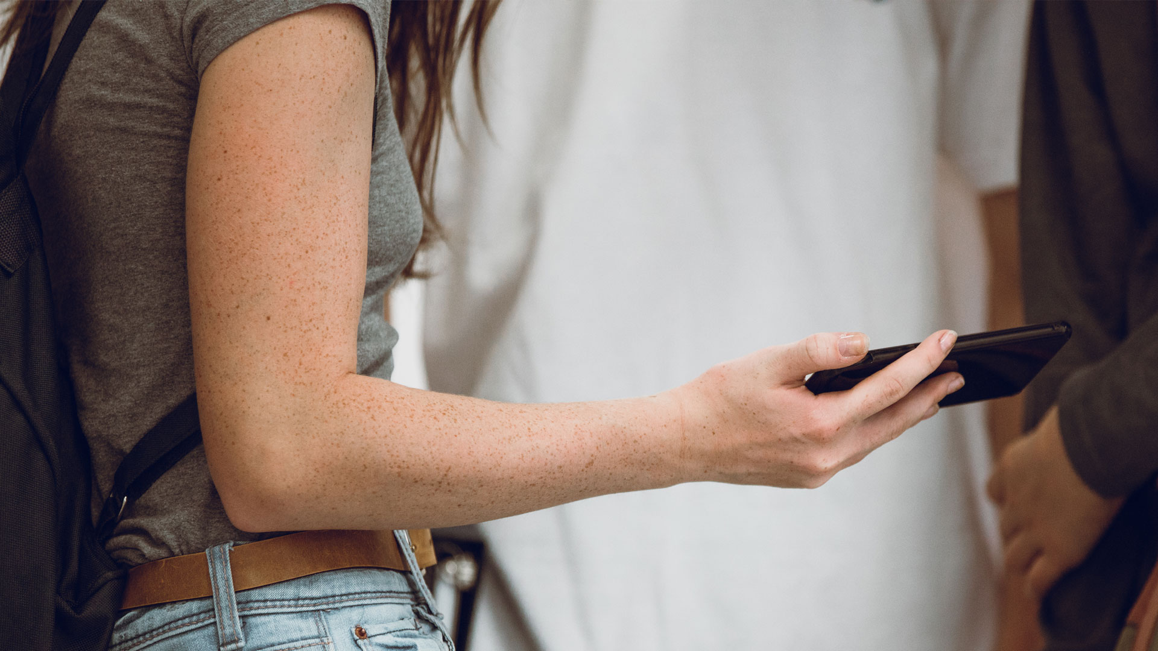
Kränkningar
Blickar
Elaka ord
Viskningar
Ryktes-spridning
Kränkningar
Sexuella anspelningar eller förslag
Skratt
Uteslutning
Notes:
[Läs högt för klassen.]
Kränkningar är när någon retar, hotar, förlöjligar eller slår någon på grund av att den personen klär sig, beter sig eller ser ut på ett visst sätt. Många kränkningar består också av våld – antingen fysiskt eller psykiskt, och är straffbart och skadligt för den som utsätts. Varje enskild kränkning är fel. Sker kränkningarna flera gånger är det mobbning.
Kränkningar och mobbning kan ske både på nätet och i verkligheten. Det kan vara:
[klick] viskningar
[klick] skratt
[klick] blickar
[klick] uteslutning
[klick] elaka ord
[klick] sexuella anspelningar eller förslag
[klick] ryktesspridning.
[Be eleverna läsa avsnitten ”Diskrimineringsgrunder” och ”Andra begrepp” i elevhäftet på sida 3.]

Slide 11
Att få vara den man är

Slide 12
Normer
Normer är oskrivna, osynliga regler. De finns överallt men kan vara olika beroende på var du är.
Notes:
[Läs högt för klassen.]
Orsaken till kränkningar och mobbning är ofta de normer som påverkar oss. Normer brukar beskrivas som oskrivna, osynliga regler. De finns överallt men ser olika ut i olika sammanhang.
Oftast är de positiva, som att vänta på sin tur, komma i tid och att säga hej.
Men ibland kan de vara begränsande som till exempel förväntningar på hur tjejer och killar ska bete sig eller se ut. Eller förväntningar på att ha ”rätt” kläder eller ”rätt” mobil.
Normerna blir synliga först när de bryts. När någon tränger sig i en kö eller i vissa sammanhang när en kille sminkar sig.

Slide 13
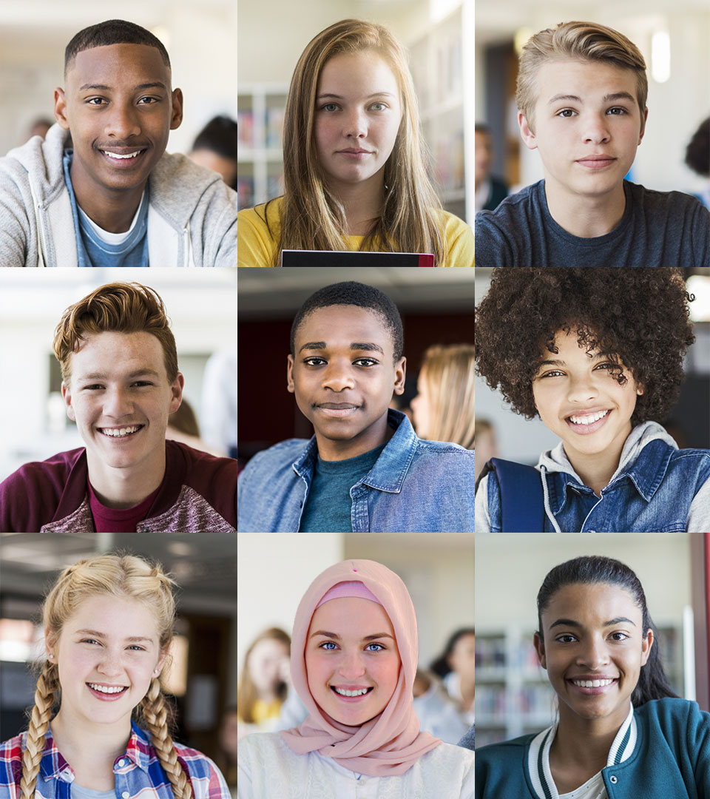
Kan du se vem?
Vem?
Har ångest
Född i Sverige
Person med dyslexi
Hetero-sexuell
Kränker andra
Kan tecken-språk
Vill kallas Alex
Notes:
[Läs påståenden för klassen och låt dem prata i par eller grupp.]
Vem eller vilka av dessa skulle kunna vara:
[klick] en person med dyslexi?
[klick] en person som har ångest?
[klick] en person som är född i Sverige?
[klick] en person som är heterosexuell?
[klick] en person som kan teckenspråk?
[klick] en person som vill bli kallad Alex?
[klick] en person som kränker andra?

Slide 14
Återkoppling: Kan du se vem?
Var det svårt? Passade samma person in på fler än ett påstående? Det syns oftast inte utanpå vem en person är och vad den har varit med om, är rädd för, har svårt för eller är glad och stolt över.
Notes:
[Läs återkopplingen högt för klassen.]

Slide 15
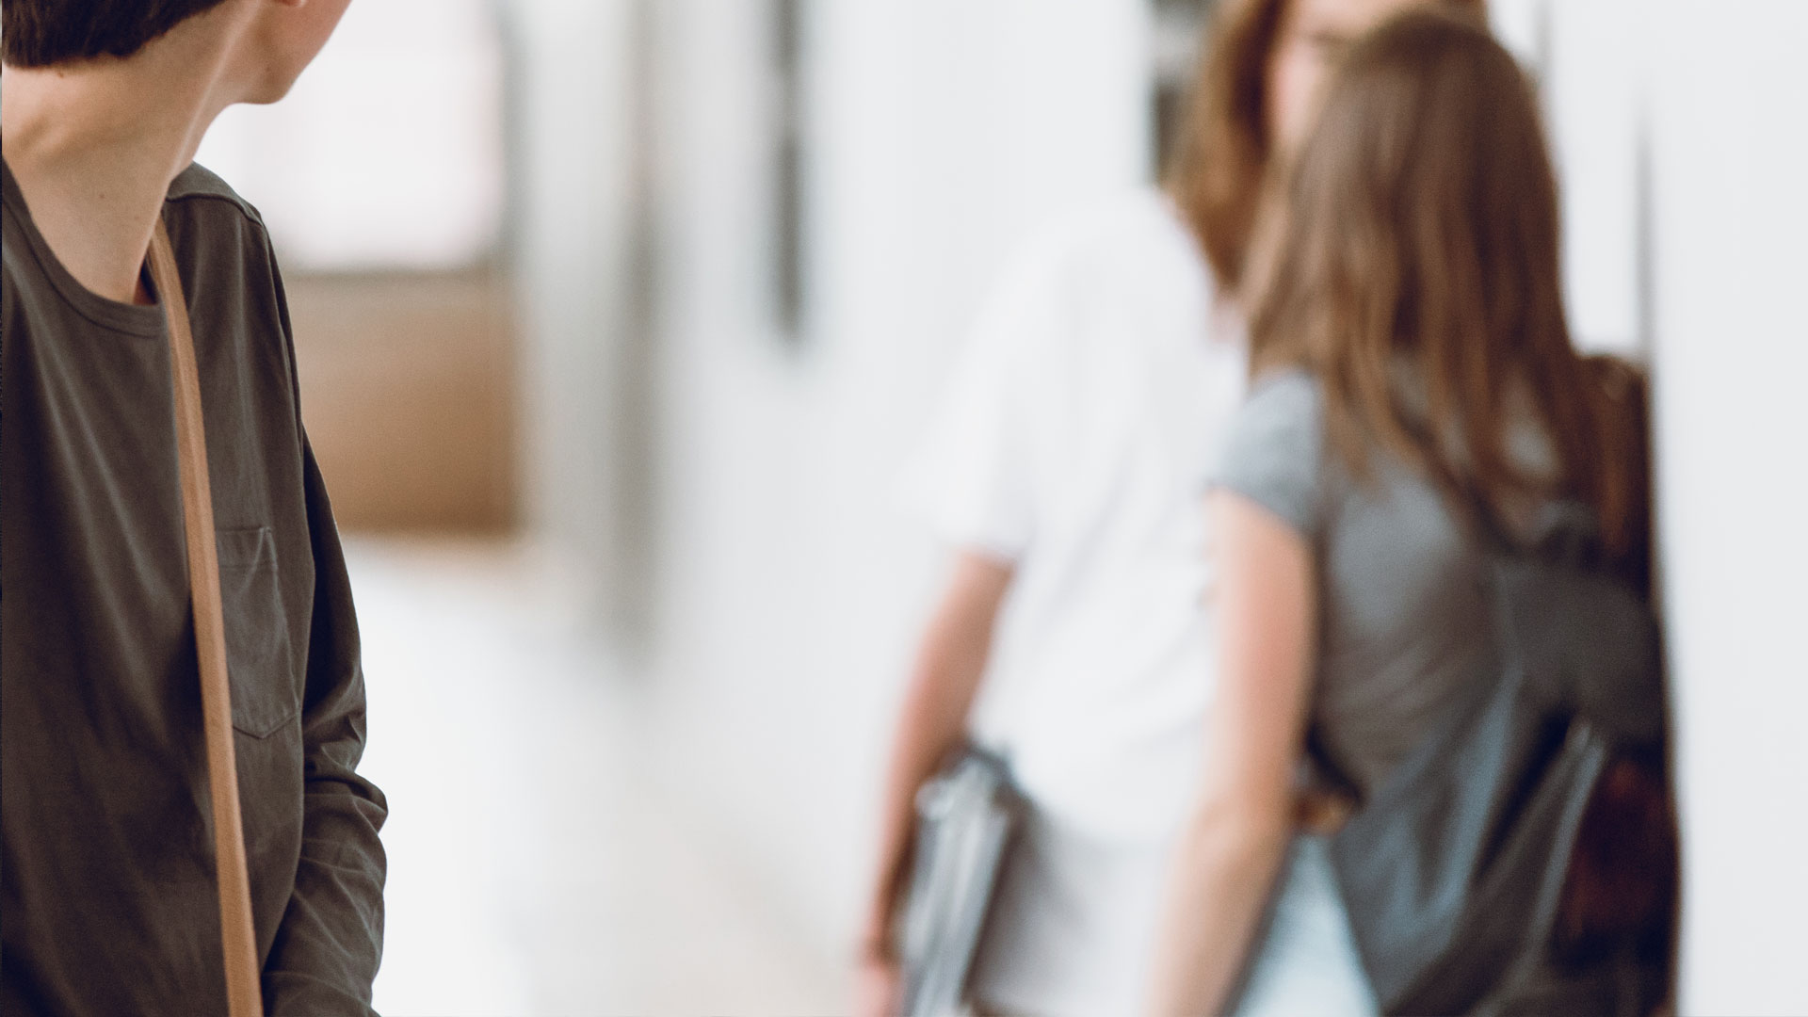
Förväntningar
Hur min kropp förväntas se ut och fungera.
Hur jag förväntas bete mig.
Vilka aktiviteter jag förväntas gilla.
Vilka mål jag förväntas uppnå.
Vilka personer jag förväntas bli attraherad av.
Vilken inställning jag förväntas ha till skolan.
Vilka kläder och prylar jag förväntas ha.
Notes:
[Läs högt för klassen.]
Normer ser olika ut i olika grupper och olika sammanhang. Fundera på vilka normer och förväntningar som finns i din skola? Finns det bra och dåliga normer kring till exempel:
[klick] hur min kropp förväntas se ut och fungera,
[klick] vilka aktiviteter jag förväntas gilla,
[klick] vilka kläder och prylar jag förväntas ha,
[klick] vilken inställning jag förväntas ha till skolan,
[klick] hur jag förväntas bete mig,
[klick] vilka personer jag förväntas bli attraherad av,
[klick] eller vilka mål jag förväntas uppnå.
[Låt eleverna tänka tyst en stund innan de diskuterar i par eller grupp. Ge sedan återkopplingen.]

Slide 16
Återkoppling: Förväntningar
Många gånger kan det kännas som om du ”måste” eller ”borde” göra eller tycka på ett visst sätt. De kan också handla om att ha vissa saker. Tänk efter vad du egentligen känner, vad du vill göra, hur du vill se ut eller vad du vill ha för saker.
Notes:
[Läs återkopplingen högt för klassen.]

Slide 17
Skolan

Slide 18
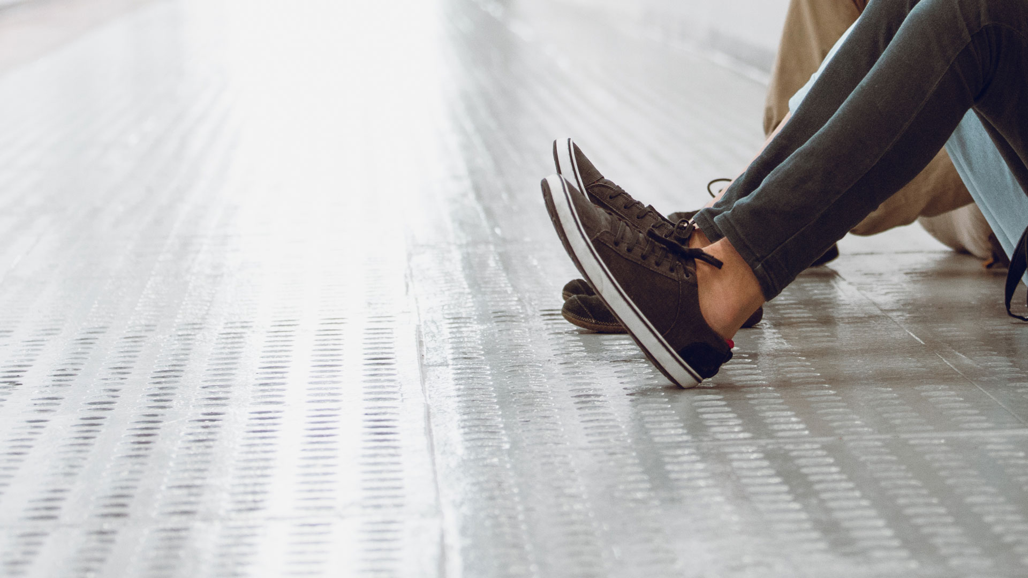
Aila
De äldre eleverna på skolan brukar på skoj göra det svårt för Aila att komma in genom huvudingången genom att ställa sig för och blockera. Det händer också att de tar på Aila fast hon inte vill.
Aila tycker att det är så jobbigt att hon ofta kommer fem minuter efter första lektionen börjat. Lärarna anmäler frånvaro men de frågar aldrig Aila varför hon är sen.
Lumas klasskamrater
– Aila
Notes:
[Läs scenariot högt för klassen.]

Slide 19
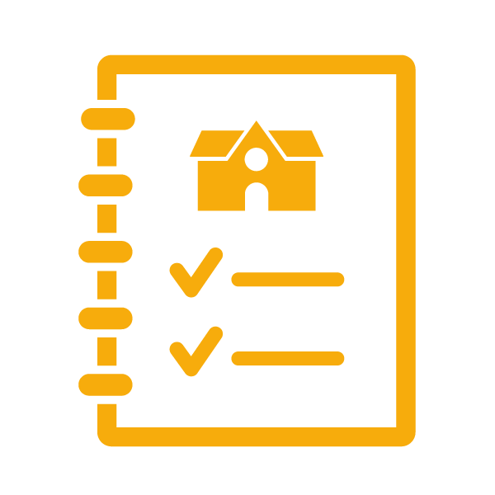
Diskutera berättelsen om Aila
Vad kan personalen i skolan göra för att undvika att liknande situationer uppstår igen?
Vad kan personalen i skolan göra för att hjälpa Aila som känner sig otrygg?
Vad kan personalen i skolan göra för att alla ska må bra och känna sig trygga?
Notes:
[Läs högt för klassen.]
[klick] Vad kan personalen i skolan göra för att hjälpa Aila som känner sig otrygg?
[klick] Vad kan personalen i skolan göra för att undvika att liknande situationer uppstår igen?
[klick] Vad kan personalen i skolan göra för att alla ska må bra och känna sig trygga?
[Låt eleverna diskutera med varandra. Låt dem välja ordning på frågorna.]

Slide 20
Återkoppling på berättelsen om Aila, del 1
Vad kan personalen i skolan göra för att hjälpa Aila som känner sig otrygg?
När personalen får veta att detta hänt är de skyldiga att göra något så att det blir bättre för Aila. De kan lyssna på alla inblandade och försöka utreda vad som har hänt. De kan också samtala med föräldrarna. Utifrån samtalen ska de sedan göra förändringar så att Aila ska känna sig trygg. De kan till exempel se till att mer personal finns bland eleverna varje morgon.
Notes:
[Läs återkopplingen högt för klassen.]

Slide 21
Återkoppling på berättelsen om Aila, del 2
Vad kan personalen i skolan göra för att undvika att liknande situationer uppstår igen?
Personalen kan lyssna på eleverna och låta dem vara med och ge förslag på hur det kan bli bättre på olika otrygga platser. Det kan också vara bra att se över vilka normer och beteenden som finns på skolan och tillsammans med eleverna se till att bryta de som inte är bra. Enkäter, diskussioner och värderingsövningar kan vara metoder för detta.
Notes:
[Läs återkopplingen högt för klassen.]

Slide 22
Återkoppling på berättelsen om Aila, del 3
Vad kan personalen i skolan göra för att alla ska må bra och känna sig trygga?
Elever och personal som är trygga och känner sig respekterade är schysstare mot andra. Personalen i skolan ansvarar för att skapa trygga relationer mellan elever och mellan personal och elever. De ska också ska se till att alla elever kan delta i undervisning och aktiviteter.
Notes:
[Läs återkopplingen högt för klassen.]

Slide 23
Likarättsarbete
Likarättsarbete handlar om att skapa en trygg skola fri från diskriminering, trakasserier och kränkande behandling.
Notes:
[Läs högt för klassen.]
Skollagen och diskrimineringslagen förbjuder diskriminering och kränkningar i skolan.
Likarättsarbete handlar om att skapa en trygg skola fri från diskriminering, trakasserier och kränkande behandling. I likarättsarbetet ska personal och elever arbeta tillsammans.

Slide 24
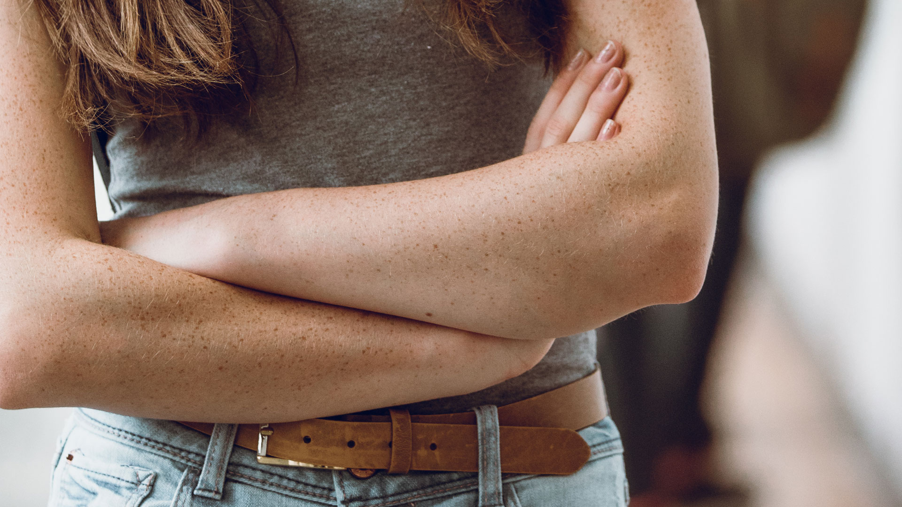
Vuxna berättar
Påverkat dem genom livet.
Utan att tänka på konsekvenserna.
Ord som suttit kvar.
Kanslan av att vara värdelös och otillräcklig.
Ingen vågade säga till.
Notes:
[Läs högt för klassen.]
Kanske har du hört ungdomar och vuxna som berättat att den mobbning de blev utsatta för i skolan har [klick] påverkat dem genom livet. Blåmärken och skrapsår som kanske bleknat, men [klick] ord som suttit kvar tillsammans med [klick] känslan av att vara värdelös och otillräcklig. Personer som undrar varför just de blev utsatta och varför [klick] ingen vågade säga till.
Eller så kanske du har hört personer som berättar att de utsatte andra [klick] utan att tänka på konsekvenserna.

Slide 25
Fundera på
Känner du till vilka rutiner din skola har för att skapa trygghet, förebygga kränkningar och vad de gör när kränkningar har skett?
Om du har en åsikt om något eller vill ändra på något på din skola, upplever du att du har möjlighet att framföra det?
Har du någon ur personalen på din skola som du känner förtroende för och kan prata med?
Notes:
[Läs högt för klassen.]
[klick] Om du har en åsikt om något eller vill ändra på något på din skola, upplever du att du har möjlighet att framföra det? Exempelvis genom elevråd, utvecklingssamtal, diskussioner eller enkäter.
[klick] Har du någon ur personalen på din skola som du känner förtroende för och kan prata med? Det kan vara en mentor, en kurator eller någon annan.
[klick] Känner du till vilka rutiner din skola har för att skapa trygghet, förebygga kränkningar och vad de gör när kränkningar har skett?
[Låt eleverna läsa tyst och fundera, sedan eventuellt prata i par eller grupp.]

Slide 26
Sam
Sam har det jobbigt hemma. Han vill inte prata med någon och tar aldrig hem några kompisar.
En av hans lärare har börjat bli orolig för honom och frågar honom hur han mår. Sam berättar lite och säger att det är jobbigt och att han knappt orkar gå till skolan. Han är också rädd att någon ska få reda på hur han har det hemma.
Läraren säger att det är bra att Sam berättar. Hon förklarar för Sam att han inte ska behöva må dåligt och att hon måste berätta detta för socialtjänsten.
Sam vill först inte det och ångrar att han berättade. Men några månader senare känns det ändå okej, för Sam och hans familj har faktiskt fått hjälp av soc. Livet är fortfarande inte perfekt, men det är mycket bättre.
Lumas klasskamrater
– Sam
Notes:
[Läs scenariot högt för klassen.]

Slide 27
Skolans ansvar
Att få hjälp är en av barns och ungas rättigheter.
Notes:
[Läs högt för klassen.]
Om personalen i skolan är oroliga för ett barn ska de berätta det för socialtjänsten. På socialtjänsten jobbar det personer som kan hjälpa barn och deras familjer. Att få hjälp är en av barns och ungas rättigheter. Även om det känns svårt, är det bra att du berättar om du mår dåligt. Får du inte hjälp från en person i personalen, ska du gå till en annan. För en del kan det vara lättare att skriva till någon ur personalen om det som är jobbigt.

Slide 28
Elever

Slide 29
Diskussionsfrågor
Varför är det så svårt för de som står bredvid att göra eller säga något?
Var går gränsen mellan skoj och allvar?
Kan personer kränka andra utan att förstå det själva?
Notes:
[Läs högt för klassen.]
[klick] Kan personer kränka andra utan att förstå det själva?
[klick] Var går gränsen mellan skoj och allvar?
[klick] Varför är det så svårt för de som står bredvid att göra eller säga något?
[Låt eleverna läsa tyst och fundera, sedan eventuellt prata i par eller grupp.]

Slide 30
Återkoppling: Diskussionsfrågor, del 1
I skolan är det personalen – inte eleverna – som har ansvaret för att ingen blir utsatt för kränkningar och mobbning. Det betyder inte att du som elev får göra och säga vad du vill. Du ansvarar för att vara schysst och aldrig göra något eller säga något som kränker någon annan.
Notes:
[Läs återkopplingen högt för klassen.]

Slide 31
Återkoppling: Diskussionsfrågor, del 2
Du och alla andra elever har stor möjlighet att bryta negativa mönster och handlingar. Du som ”åskådare”` har en viktig roll. Acceptera aldrig att någon blir utsatt. Det gäller även när det ”bara är skojbråk”. Säg ifrån eller gå ihop med andra som säger ifrån.
Det är också schysst att kolla läget med personen som blivit utsatt och visa att du bryr dig.
Notes:
[Läs återkopplingen högt för klassen.]

Slide 32
Hur kan jag hjälpa någon?
Hur kan jag hjälpa någon?
Notes:
[Be eleverna skriva ner sina tankar om vad de kan göra när de tror att någon behöver hjälp, har blivit utsatt eller mår dåligt i elevhäftet under rubriken ”Hur kan jag hjälpa någon?” på sida 15. Välj sedan om de får möjlighet att berätta vad de skrivit eller om återkopplingen på nästa sida ges direkt.]

Slide 33
Återkoppling: Hur kan jag hjälpa någon?
Du kom säkert på en hel del saker som du kan göra. Här är några fler:
Var ett stöd och lyssna.
Påminn om att det aldrig är den utsattes fel.
Berätta för någon vuxen som du litar på. Prata med någon hemma, på skolan eller någon annanstans så att du kan få råd och stöd. Får du inte hjälp går du vidare till någon annan.
Om det känns svårt att berätta för en vuxen kan ett första steg vara att chatta anonymt med någon på till exempel Bris.
Notes:
[Läs återkopplingen högt för klassen.]

Slide 34
På nätet
Det folk inte vågade säga i skolan skrev de i stället på nätet.
F.d. elev
Notes:
[Läs högt för klassen.]
”Det folk inte vågade säga i skolan skrev de i stället på nätet. Nätmobbningen gjorde att det hemska även kom hem till mig där jag borde vara trygg. Mobbningen var med mig var jag än var och jag tror att det gjorde det tio gånger värre och påverkade mitt mående ännu mer.”
F.d. elev

Slide 35
Håller du med?
1 av 10
Det är viktigt att svara snabbt på ett meddelande.
Notes:
[Läs högt för klassen.]
Nu kommer några påståenden om nätet. Håller du med?
[Påståenden kring nätet klickas fram. Eleverna diskuterar två och två. Sedan lyfts frågorna i helgrupp. Detta kan även göras som en värderingsövning där eleverna byter plats om de håller med, eller sitter kvar om de inte håller med.]
[klick] Det är viktigt att svara snabbt på ett meddelande.

Slide 36
Håller du med?
2 av 10
Det är roligare att träffa vänner på riktigt än på nätet.
Notes:
Det är roligare att träffa vänner på riktigt än på nätet.

Slide 37
Håller du med?
3 av 10
Det är lättare att skriva snälla saker än att säga dem.
Notes:
Det är lättare att skriva snälla saker än att säga dem.

Slide 38
Håller du med?
4 av 10
Det är lätt att tappa bort tiden när jag håller på med telefonen.
Notes:
Det är lätt att tappa bort tiden när jag håller på med telefonen.

Slide 39
Håller du med?
5 av 10
Det är okej att lägga ut vilka bilder jag vill på mig själv i sociala medier.
Notes:
Det är okej att lägga ut vilka bilder jag vill på mig själv i sociala medier.

Slide 40
Håller du med?
6 av 10
Det är viktigt att göra om bilder med filter eller att redigera dem på annat sätt.
Notes:
Det är viktigt att göra om bilder med filter eller att redigera dem på annat sätt.

Slide 41
Håller du med?
7 av 10
Det är bra att vara försiktig på nätet, även med att skicka bilder i chattar med mina vänner.
Notes:
Det är bra att vara försiktig på nätet, även med att skicka bilder i chattar med mina vänner.

Slide 42
Håller du med?
8 av 10
Det är lätt att bli avundsjuk på andra.
Notes:
Det är lätt att bli avundsjuk på andra.

Slide 43
Håller du med?
9 av 10
Det är viktigt att inte sprida klipp eller bilder som är taskiga mot någon, även om man inte känner dem.
Notes:
Det är viktigt att inte sprida klipp eller bilder som är taskiga mot någon, även om man inte känner dem.

Slide 44
Håller du med?
10 av 10
Det är bättre att säga viktiga saker direkt istället för i sociala medier.
Notes:
Det är bättre att säga viktiga saker direkt istället för i sociala medier.
[Efter detta påståendet kommer det en återkoppling.]

Slide 45
Återkoppling: Håller du med?
Att vara på nätet är en del av livet. Det finns inte alltid tydliga gränser mellan det som händer på skolan, hemma och på fritiden. På nätet är det dessutom lätt att det blir missförstånd eftersom du inte får information via kroppsspråk och röster. Därför är det bra att tänka till en gång extra innan du skickar något till någon annan på nätet.
Notes:
[Läs återkopplingen högt för klassen.]

Slide 46
Hur går vi vidare?

Slide 47
Hur gick det för Lumas skola?
På skolan där Luma går jobbar de mer med trygghet nu. De har bland annat ordnat gemensamma aktiviteter, föreläsningar om olika ämnen och temadagar. Elevernas relationer till varandra och till personalen är bättre. Personalen uppmärksammar när de ser elever som är schyssta mot andra.
Personalen lyssnar mer på elevernas erfarenheter och åsikter. Eleverna har fått komma med en hel del förslag på lösningar, genom att bland annat svara på enkäter och diskutera. Eleverna får återkoppling på enkäterna och flera av förslagen har genomförts.
Trots att det är nolltolerans så finns de hårda orden och skojbråken kvar på skolan. Det är något som skolan behöver arbeta vidare med. Det händer också en del både mer eller mindre allvarliga saker i skolan. Men personalen tar tag i det direkt och har en plan för hur de ska göra.
Det tar tid att göra förbättringar på en skola.
Lumas klasskamrater
Notes:
[Läs scenariot högt för klassen.]

Slide 48
Mina förslag
Mina förslag
Notes:
[Be eleverna skriva ner vad de kan göra för att skolan ska vara en bra plats för alla i elevhäftet under rubriken ”Mina förslag” på sida 16. Låt dem sedan berätta för varandra, i par eller grupp, vad de kan göra. Anteckna det som sägs. Detta material kan ni sedan arbeta vidare utifrån.]
[Berätta att det finns boktips i häftet och länkar till hemsidor dit eleverna kan höra av sig eller läsa mer.]

Slide 49
Tack!

